Slide 1
Part Four
PySpark线性回归案例

Slide 2
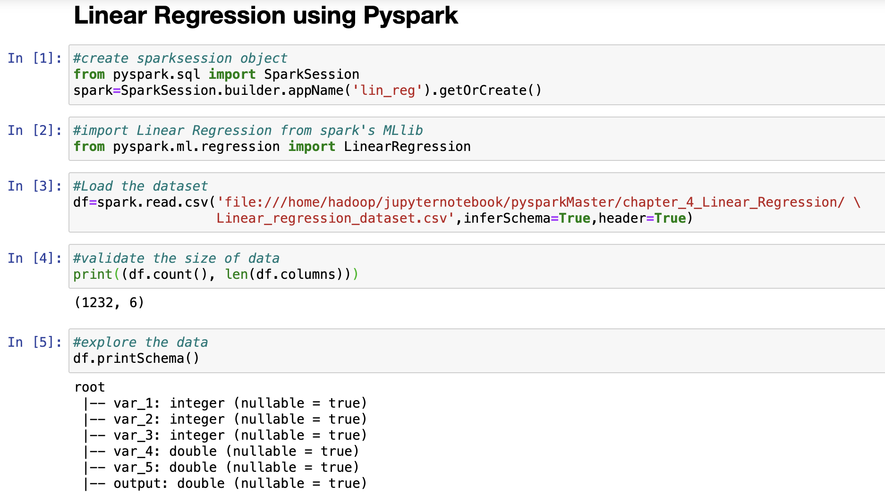
PySpark线性回归案例
数据信息

Slide 3
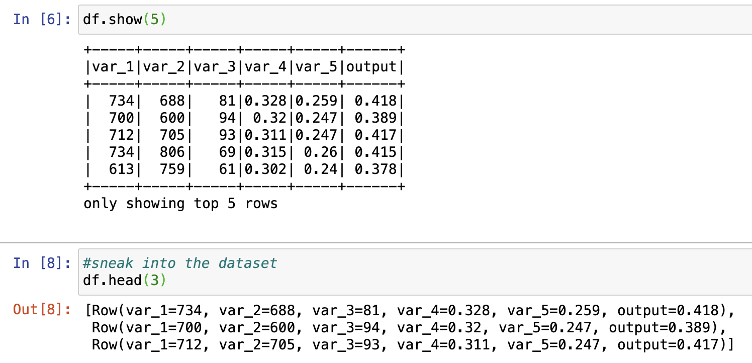
PySpark线性回归案例
数据信息

Slide 4
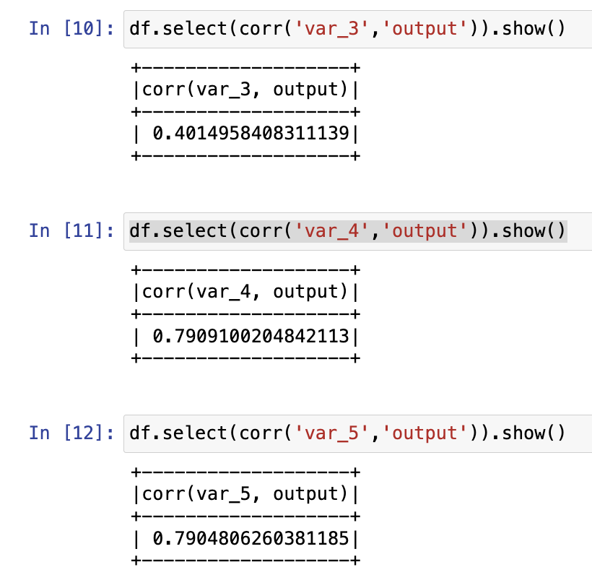
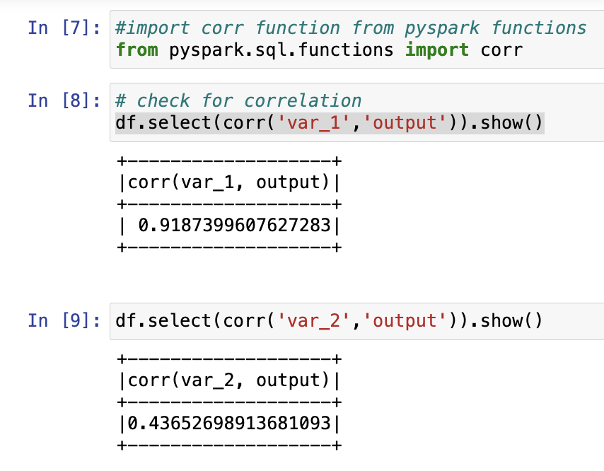
PySpark线性回归案例
Pearson相关系数

Slide 5
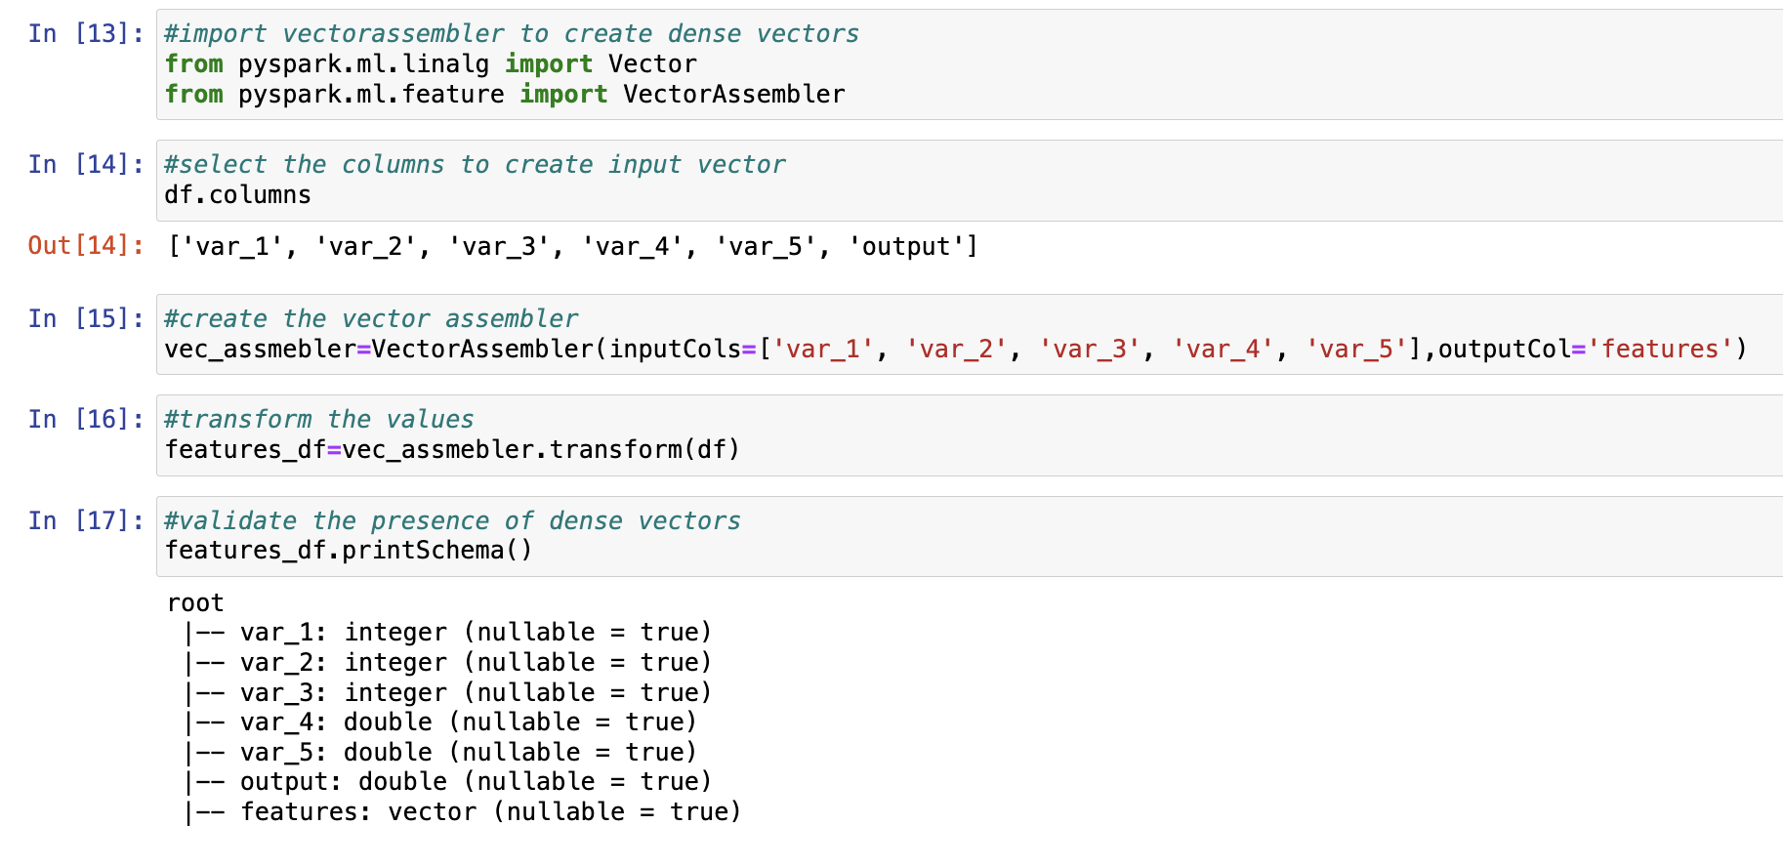
PySpark线性回归案例
特征工程
使用Spark的VectorAssembler将所有输入特征列合并成单个特征向量列DenseVector

Slide 6
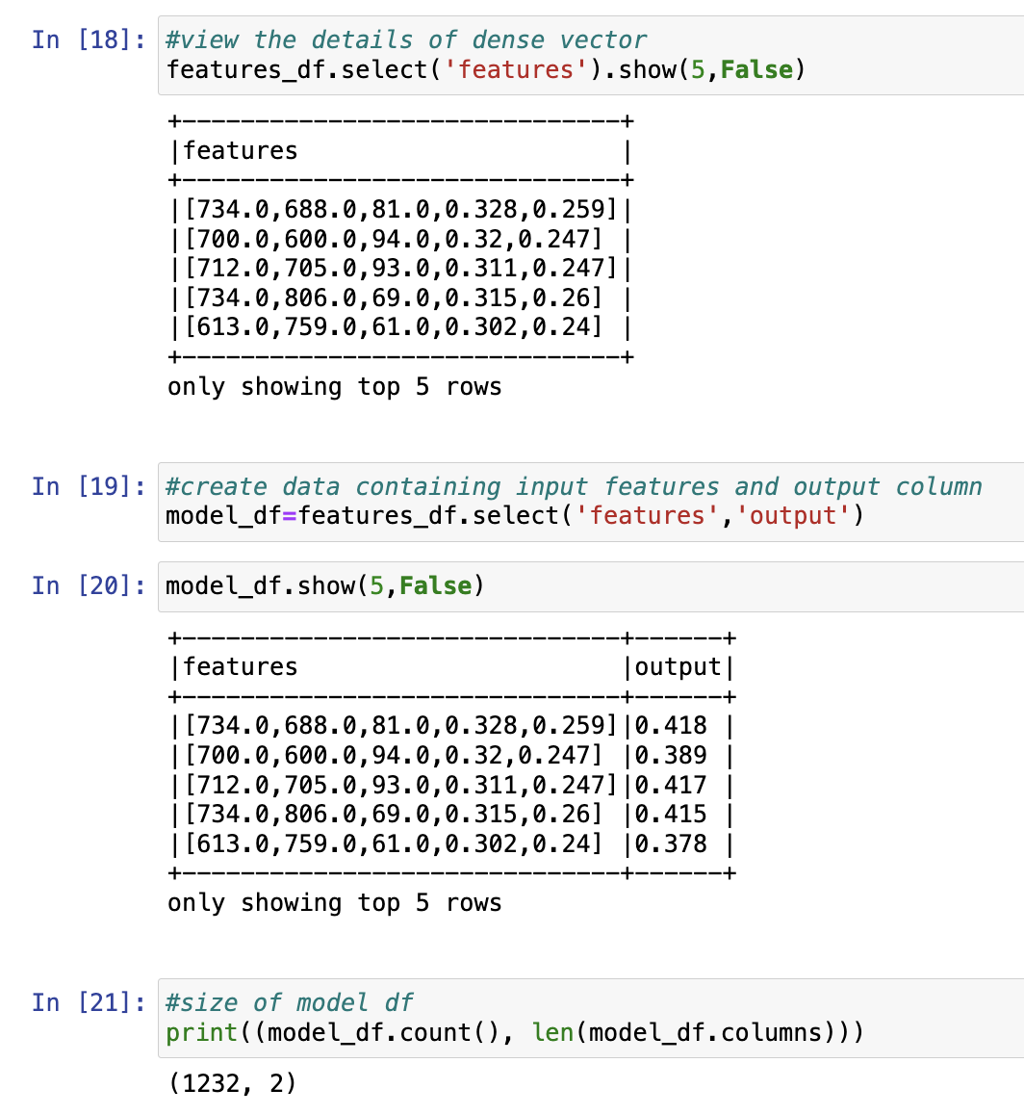
PySpark线性回归案例
特征工程
使用Spark的VectorAssembler将所有输入特征列合并成单个特征向量列

Slide 7
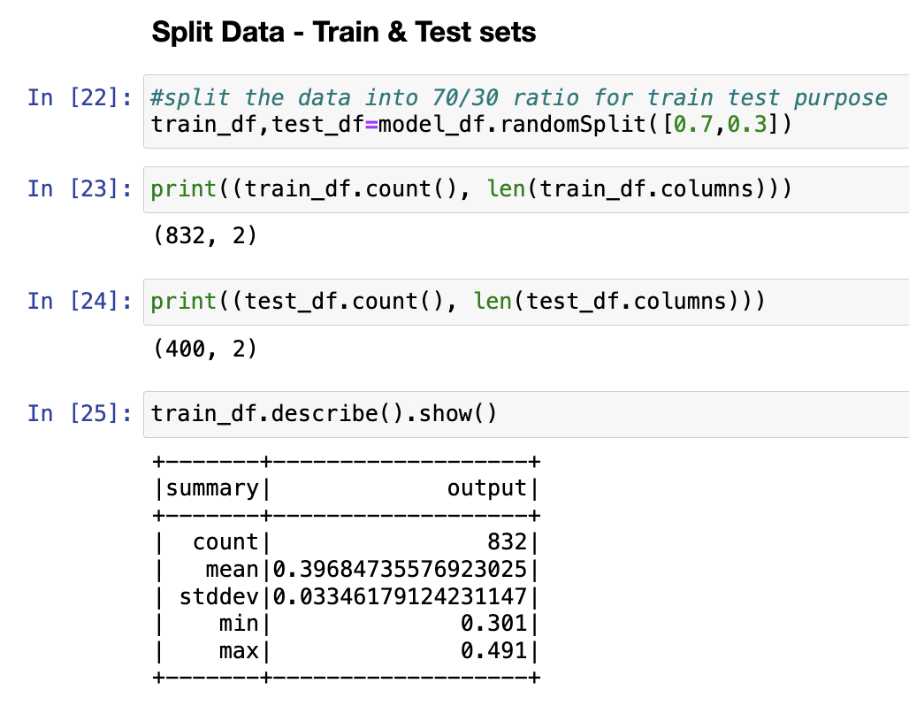
PySpark线性回归案例
划分数据集
按照70/30的比例划分数据集
（训练集和测试集）

Slide 8
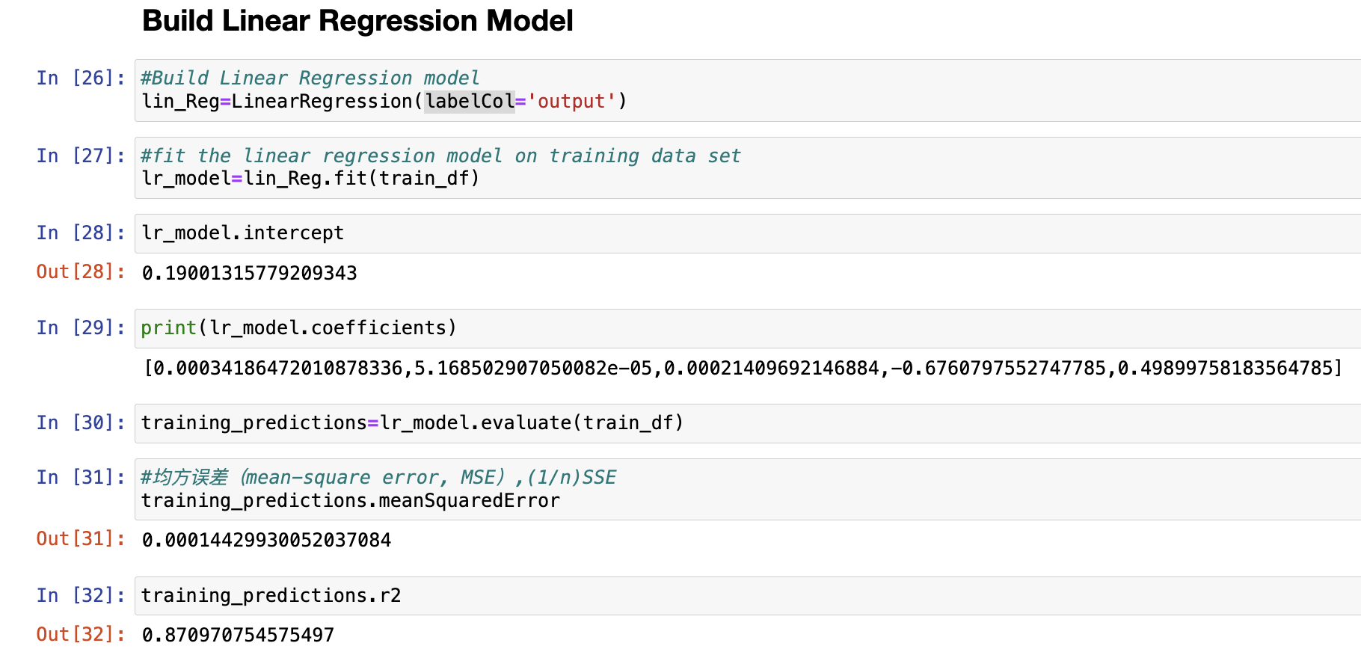
PySpark线性回归案例
构建和训练线性回归模型

Slide 9
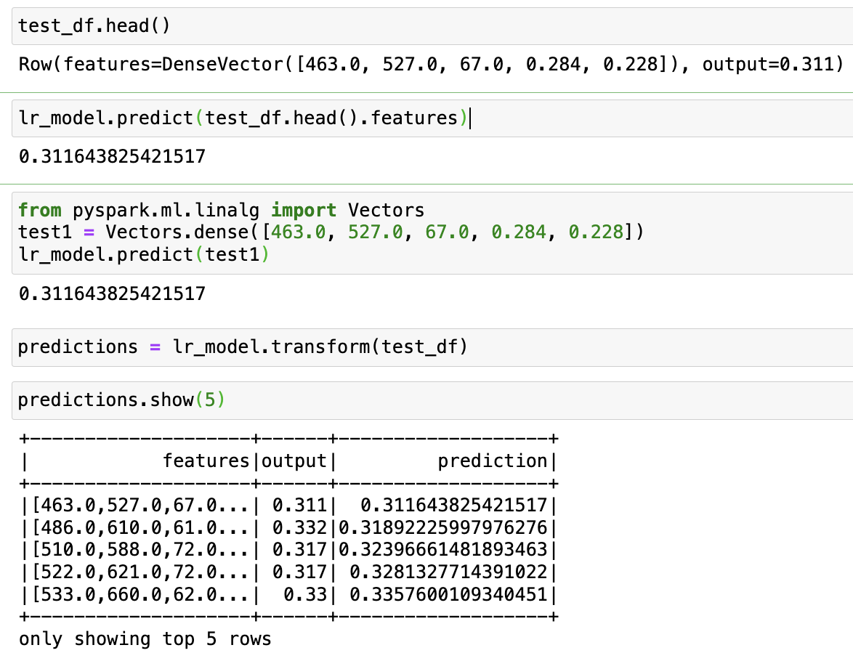
PySpark线性回归案例
模型预测

Slide 10
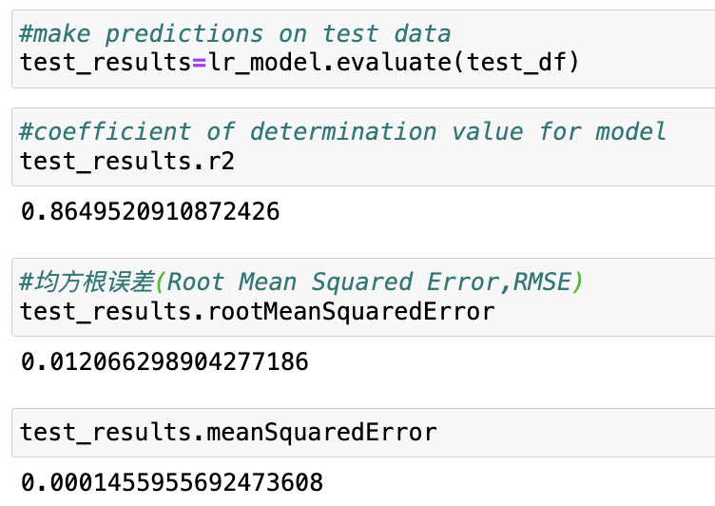
PySpark线性回归案例
模型评价

Slide 11
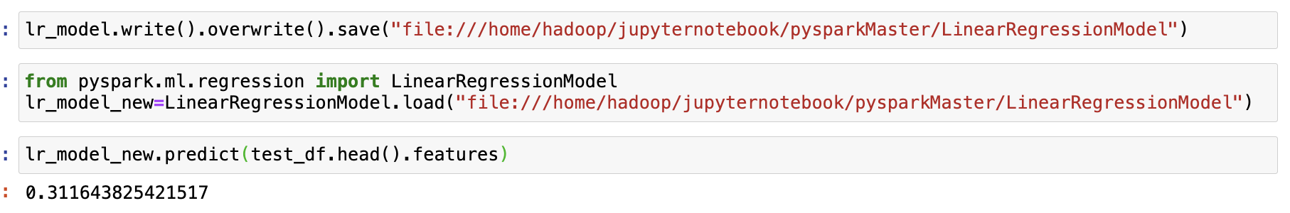
PySpark模型保存和加载

